Slide 6
Lan gửi thư cho Hà kể về quê Lan. Ở đó, có nhà sàn nằm ven đồi. Mùa này, chim ca rộn rã, sim nở rộ tím cả núi đồi. Lan mời Hà lên thăm quê Lan.

Slide 7
Lan gửi thư cho Hà kể về quê Lan. Ở đó, có nhà sàn nằm ven đồi. Mùa này, chim ca rộn rã, sim nở rộ tím cả núi đồi. Lan mời Hà lên thăm quê Lan.
1
2
3
4

Slide 8
Lan gửi thư cho Hà kể về quê Lan. Ở đó, có nhà sàn nằm ven đồi. Mùa này, chim ca rộn rã, sim nở rộ tím cả núi đồi. Lan mời Hà lên thăm quê Lan.
ưi
ui

Slide 9
gu i
nui
Lan

Slide 10
Mùa này, chim ca rộn rã, sim nở rộ tím cả núi đồi.

Slide 11
Lan gửi thư cho Hà kể về quê Lan. Ở đó, có nhà sàn nằm ven đồi. Mùa này, chim ca rộn rã, sim nở rộ tím cả núi đồi. Lan mời Hà lên thăm quê Lan.
L
ưi
L
n
n
ui
L
l
L

Slide 12
Lan gửi thư cho Hà kể về quê Lan. Ở đó, có nhà sàn nằm ven đồi. Mùa này, chim ca rộn rã, sim nở rộ tím cả núi đồi. Lan mời Hà lên thăm quê Lan.
1
2
3
4

Slide 13
Thảo luận nhóm 4
Luyện đọc cho nhau nghe

Slide 15
Lan gửi thư cho ai ?
Quê của Lan có đặc điểm gì ?
Mùa này, quang cảnh quê Lan như thế nào?

Slide 16
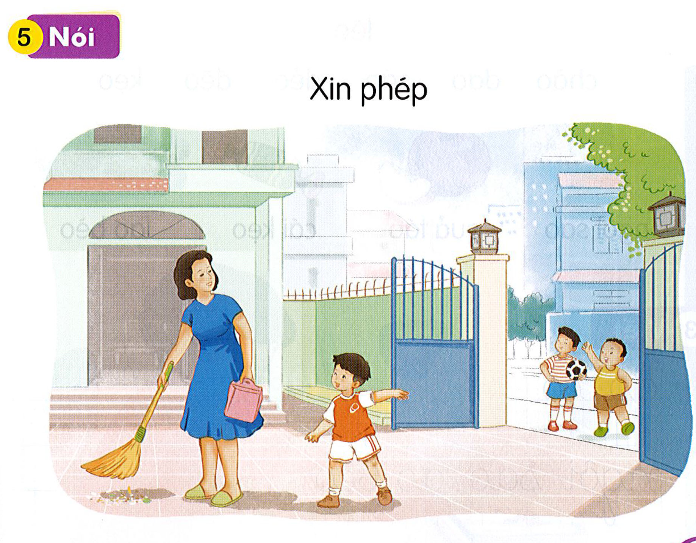

Slide 18
XIN CHÂN THÀNH CẢM ƠN
QUÝ THẦY CÔ GIÁO VÀ CÁC EM

